Slide 1
SuperKEKB 国内レビュー
2017.09.08
入射部G

Slide 2
SuperKEKBでの入射ビーム
 | KEKB obtained (e+ / e-) | SuperKEKB required (e+ / e-)
Beam energy | 3.5 GeV / 8.0 GeV | 4.0 GeV / 7.0 GeV
Bunch charge | e- → e+ / e- 10 → 1.0 nC / 1.0 nC | e- → e+ / e- 10 → 4.0 nC / 4.0 nC
Beam emittance (γε)[1σ] | 2100 μm / 300 μm | 6 μm / 20 μm
SuperKEKBにおける
入射ビームパラメーター
RF電子銃 4 nC 10 mm-mrad
ビーム伝搬 + 10mm-mrad エミッタンス増加が許容
Quasi –travelling side couple RF-Gun
(Yb-fiber and Nd/Yb solid laser system)
B
A
10ps
30ps
DAW RF電子銃による試験 (地震後)
(Nd laser system => Yb-fiber & Nd:YAG)
J-ARC
Cut Disk Structure RF-Gun
C
1
2
3
4
5

Slide 3
SバンドRF電子銃による 5 nC 生成
空間電荷が主
=> 15-25 ps のパルス幅が必要
長期の安定運転
  比較的低いRF電界 : < 100MV/m
集束力が必要
  RF電子銃からのビームをソレノイド集束でエミッタンス補償するは条件が難しい
  RF電界による集束力を用いる.
Total
Space charge
RF
軸上結合空洞 : 例 BNLタイプ
軸外結合空洞 : Disk and washer / Side couple 等

Slide 4
エネルギー分散
Longitudinal wakefield と RF の位相の最適値からのエネルギー分散
15nC
t
20nC
5nC
10nC
Gaussian
t
Square
5nC
10nC
15nC
要求値
(0.1 %)
20nC
15nC
Primary beam for positron production
5nC electron

Slide 5
S-band RF-Gun の開発
空洞 : 電界による集束力を利用したRF電子銃
  Disk And Washer (DAW) => 3-2
  Quasi Traveling Wave Side Couple => A-1 0度ライン
  Cut Disk Structure => A-1 90度ライン
  =>垂直レーザー入射による水平エミッタンスの低減
カソード : 長期安定性
  長寿命で中間の量子効率 (QE=10⁻⁴～10⁻³ @266nm)
  固体カソード(薄膜でない) => 金属間化合物が有力
  => 当初 LaB₆ を採用したが短寿命
  => IrCe が非常に長寿命かつ QE>10⁻⁴ @266nm
レーザー : 長期運転かつ、Phase-IIIでは時間構造の制御
  フロントエンドには Ybファイバーレーザーを使用
  LD励起の固体レーザー増幅器
    Phase-II 用 Nd:YAG 増幅器 => A-1 地上レーザー
    Phase-III用 Yb:YAG Thin Disk 増幅器 => A-1 地下レーザー
    => 時間構造の制御 => エネルギー分散の低減

Slide 6
電子入射系

Slide 7
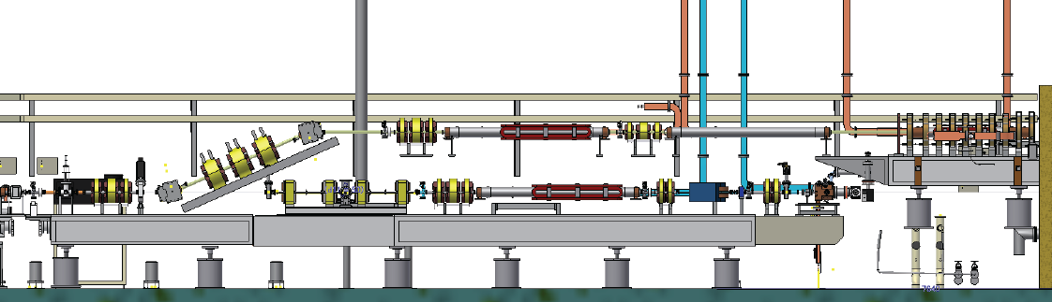
入射部
70 MeV
陽電子生成用 10 nC
Thermionic DC gun
triplet
Acc.tube
buncher
prebuncher
SHB2
SHB1
Energy slope
地上レーザーハット
(Yb:Fiber + Nd:YAG)
Chicane
Acc.tube
QTW RF gun
Bunch compression
30 MeV
15～25 psec
地下レーザーハット
(Yb:YAG)
10 psec
レーザー
垂直入射
2 nC (Phase-II)
4 nC (Phase-III)
パルスマグネット
に変更(2017.10～)
CDS RF gun

Slide 8
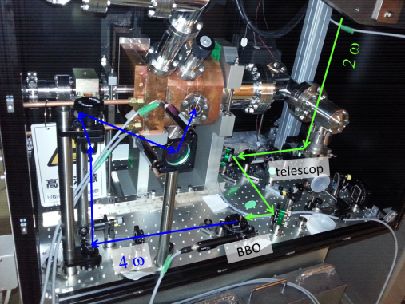
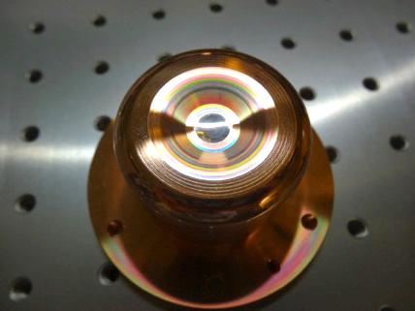
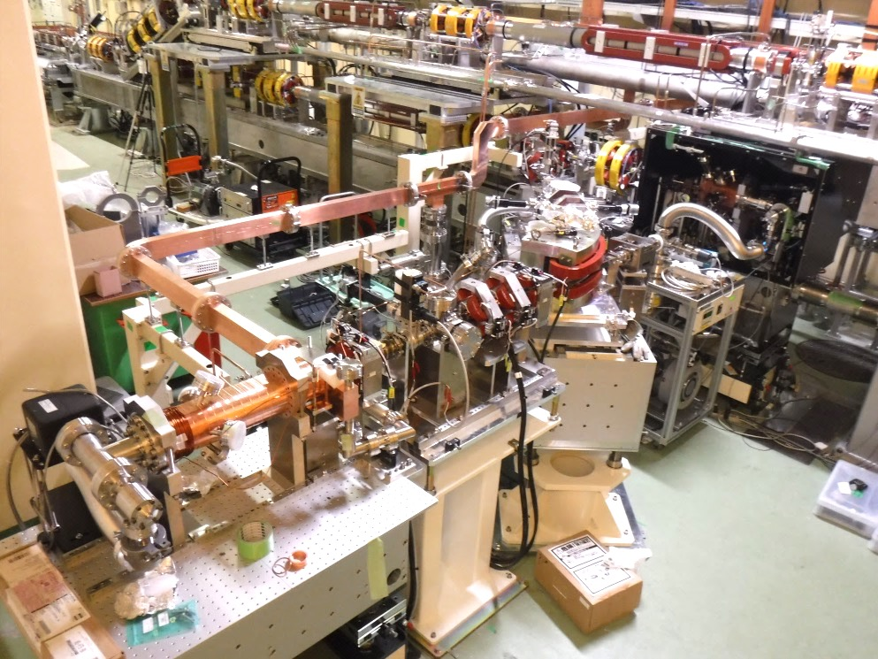
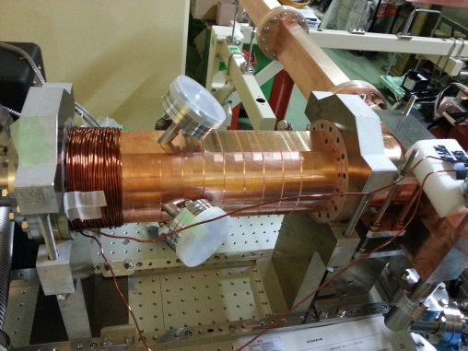
0 度ライン QTW RF gun
IrCe
Cathode
Thermionic gun
90 度ライン CDS RF gun
Primary RF gun
New secondary RF gun
※CDSはカソード交換時のトラブルにより、QTWへの置き換えの可能性有

Slide 9
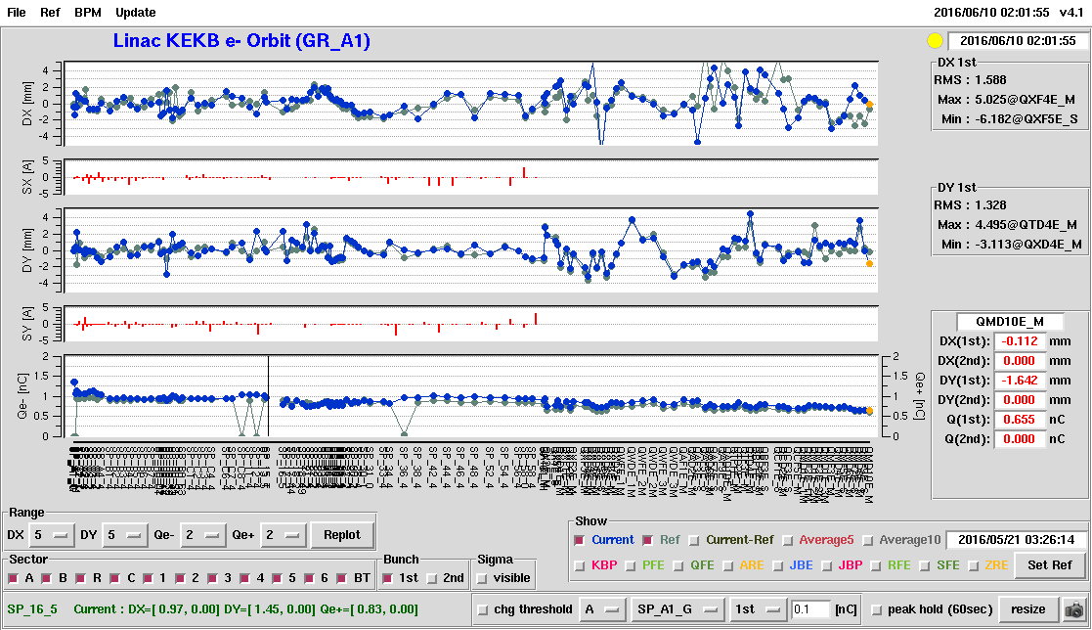
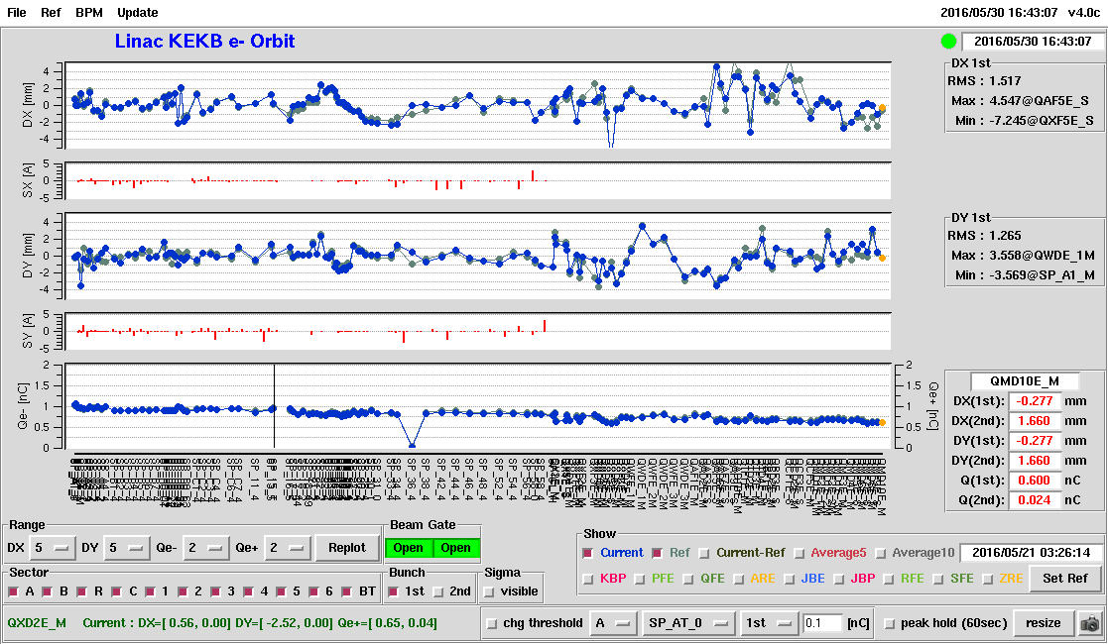
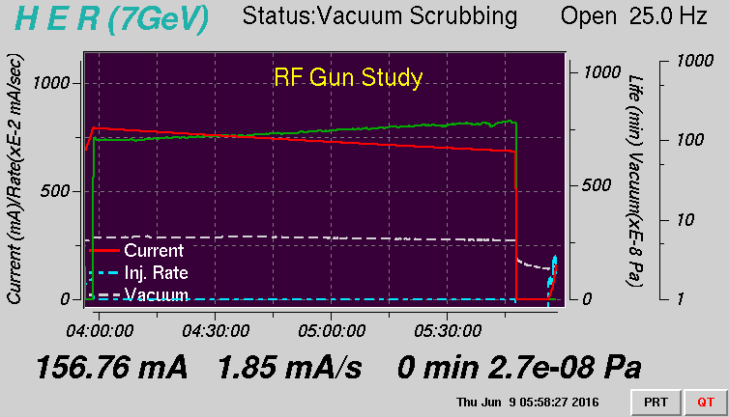
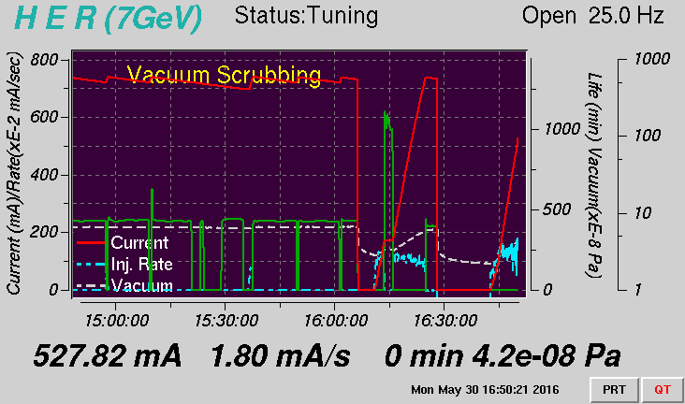
SuperKEKB HER (electron) Phase-I injection at 2016/6
GR_A1 (QTW RF-Gun)
レーザーは地下の Yb:YAG ディスクレーザー
GU_AT (Thermal Electron Gun)
Current(blue)：2016/06/10 02:01、GR_A1 KEKB HER e- injection
Ref(green)：2016/05/21 03:26、GU_AT KEKB HER e- injection
Current(blue)：2016/05/30 16:43、GU_AT KEKB HER e- injection
Ref(green)：2016/05/21 03:26、GU_AT KEKB HER e- injection
GR_A1 KEKB HER e- injection
GU_AT KEKB HER e- injection

Slide 10
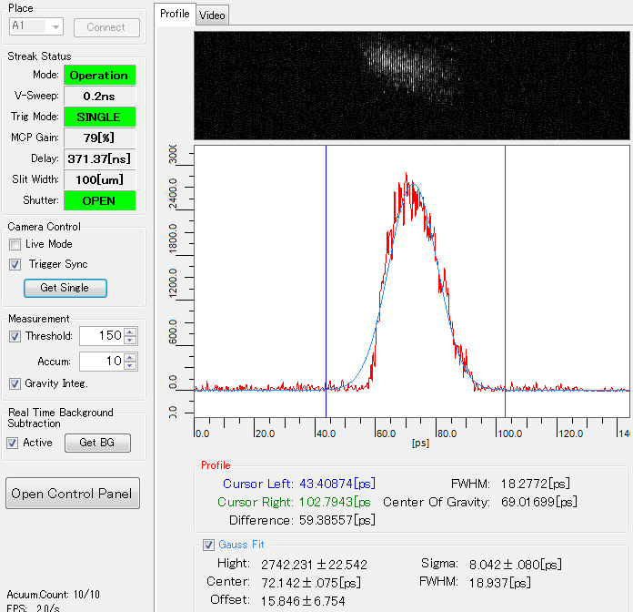
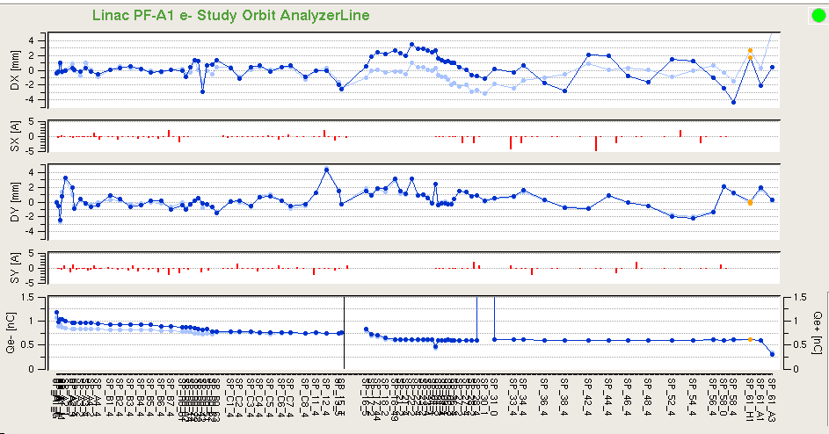
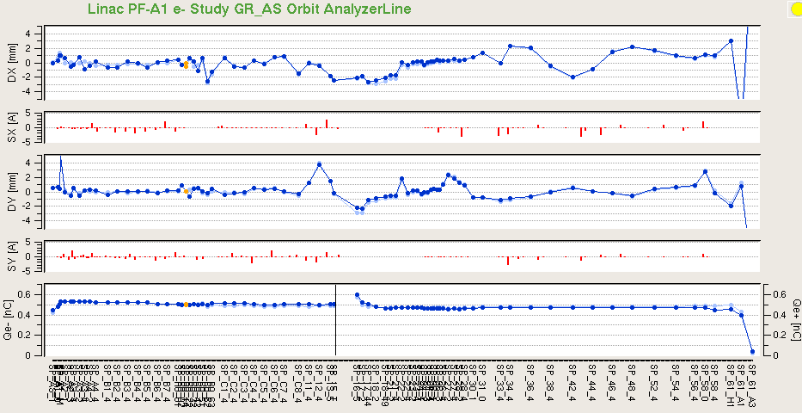
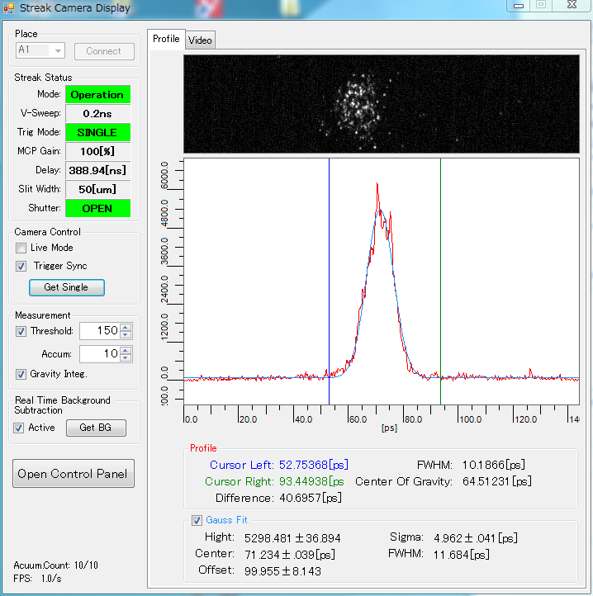
0 度ライン QTW RF gun (レーザー斜め入射)
春の運転
レーザー : 地上の Yb:Fiber + Nd:YAG 増幅器
２バンチ運転
18.9 psec (FWHM 10 shots)
90 度ライン CDS RF gun
(レーザー垂直入射)
２バンチ運転
11.68 ps (FWHM 10 shots)

Slide 11
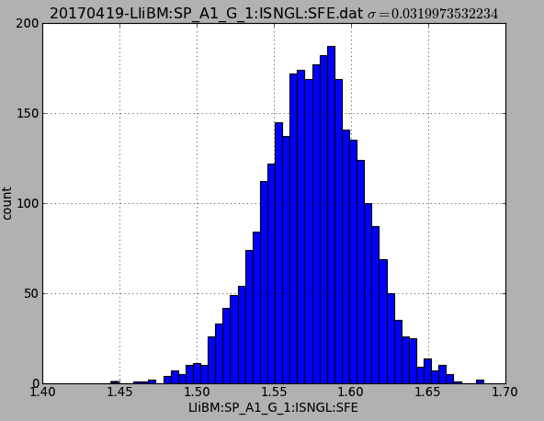
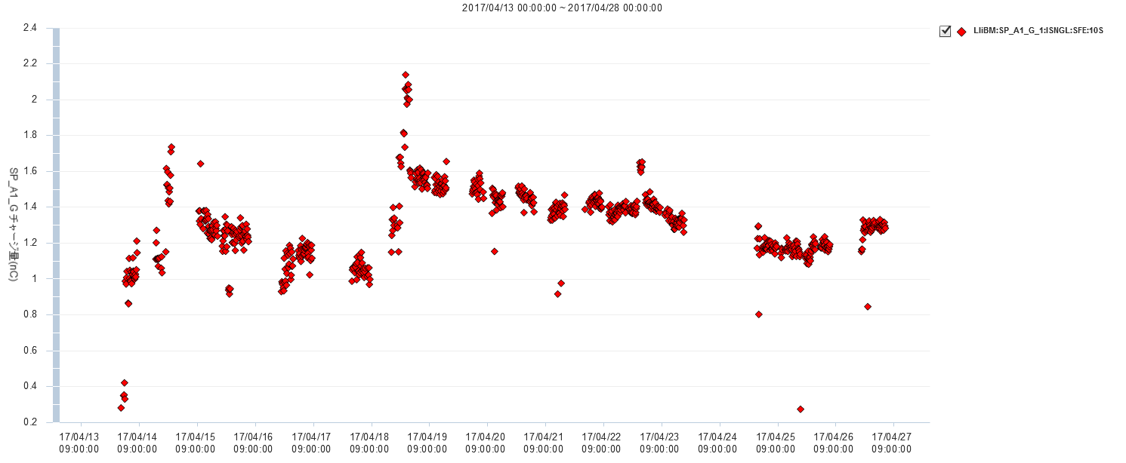
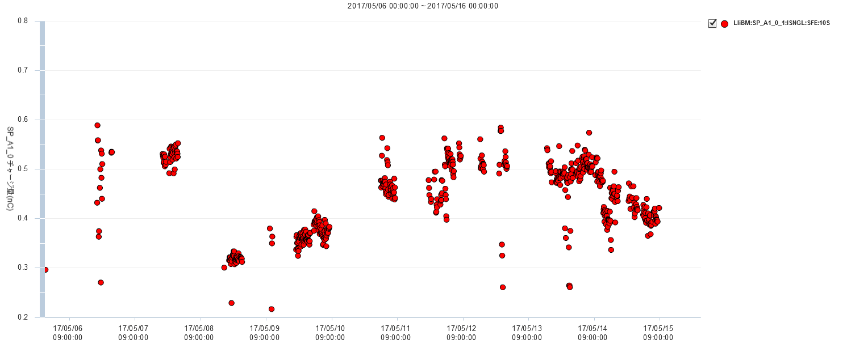
春の運転状況
1.57 +/-0.032 nC
0度ライン QTW
・運転期間：17/04/14 ～ 17/04/27
・SP_A1_G 最大電荷量：
2.14nC(Nd再生増幅器使用時 25ps) / 1.7 nC (Nd増幅器 17ps)
90度ライン CDS
・運転期間：17/05/06 ～ 17/05/15
・SP_A1_0 最大電荷量：0.58nC

Slide 12
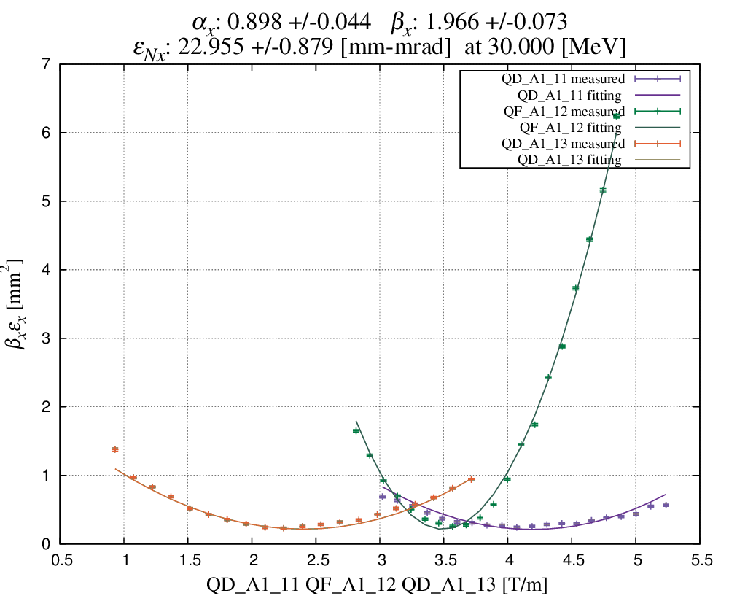
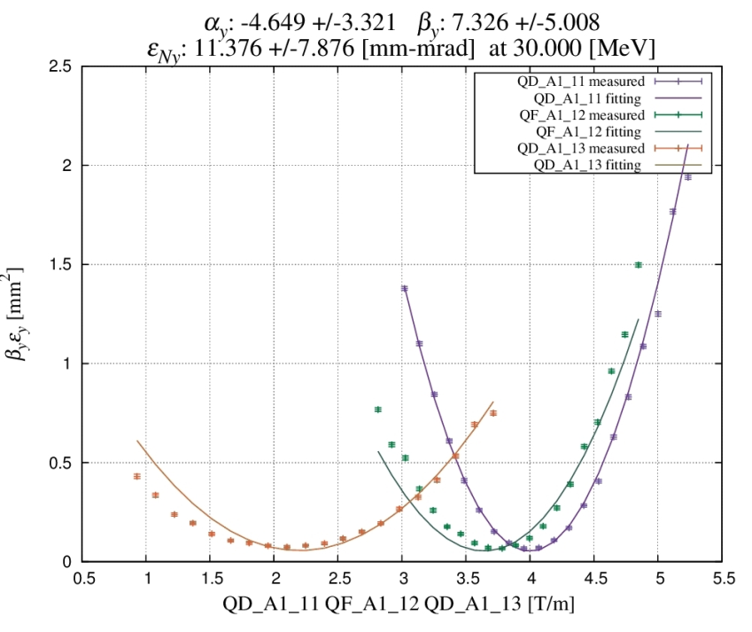
エミッタンス測定結果まとめ
A1_C2_0 Q scan
@ 1.25 nC
Q scan法エミッタンス測定結果
Horizontal
Vertical
 |  | x | error | y | error
Q scan | A1_C2_0 | 22.96 | 0.88 | 11.38 | 7.88
 | A1_M | 22.25 | 0.426 | 59.35 | 26.53
 | A4_4(OFF chicane) | 45.64 | 10.17 | 111.9 | 21.22
 | A4_4(ON chicane) | 47.67 | 52.9 | 73.64 | 86.54
 | R0_D3 | 43.17 | 2.42 | 101.67 | 50.69
Wire scanner | B sector | 1.69 | 66.1 | 59.61 | 24.72
 | C sector | 67.7 | 789.2 | 104.5 | 85.4

Slide 13
電荷量とエミッタンス
 | Charge (nC) | Emittance H/V (mm・mrad)
Phase-II Design | 2 | 150 (LINAC end)
Phase-III Design | 4 | 20 / 20 (LINAC end)
QTW + Yb:YAG | 5.6(50ps?) | 28.3 / 26.4 (1.8 nC, 30ps)
QTW + Nd:YAG | 2.2(25ps), 1.6(17ps) | 23 / 11 (1 nC)
CDS + Nd:YAG | 0.6 (17ps) | 22 / 12 (0.5nC)
電荷量、エミッタンス共に、カソード上での不均一性が制限している
レーザーのプロファイルとカソードのQEの均一性の改善が重要
またエミッタンスに関しては、測定方法の検討が必要
（Qスキャンでは最小のビームサイズの測定が課題）

Slide 14
RF電子銃空洞

Slide 15
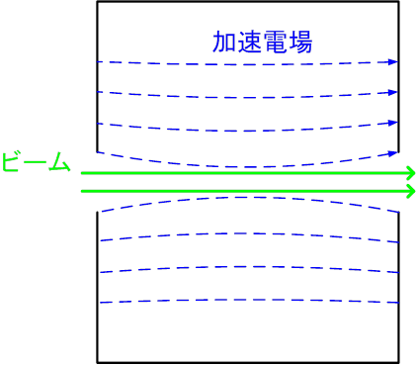
Pill-box cavity
Annular coupled cavity with nose
Accelerating field
Accelerating field
Beam
Beam
=> 集束力
Field
Field
Focussing field
Accelerating field
Focussing field
Accelerating field
Accelerating field
Given force
Accelerating field
Given force
Focussing
field
Focussing field

Slide 16
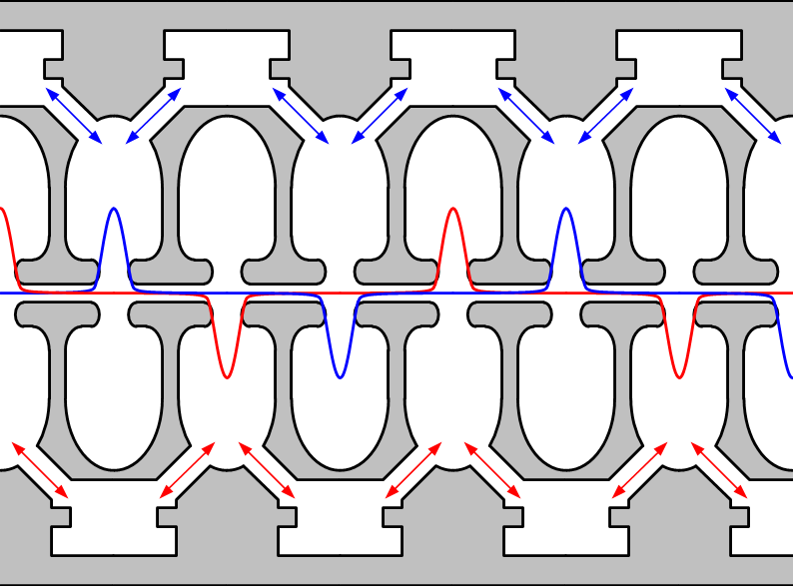
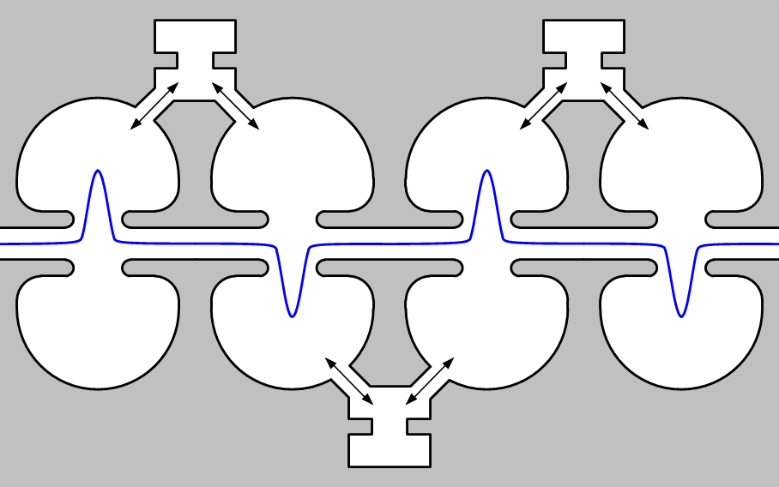
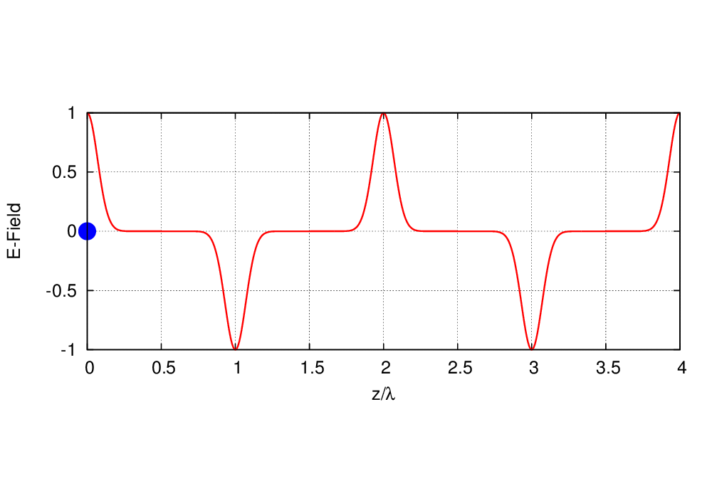
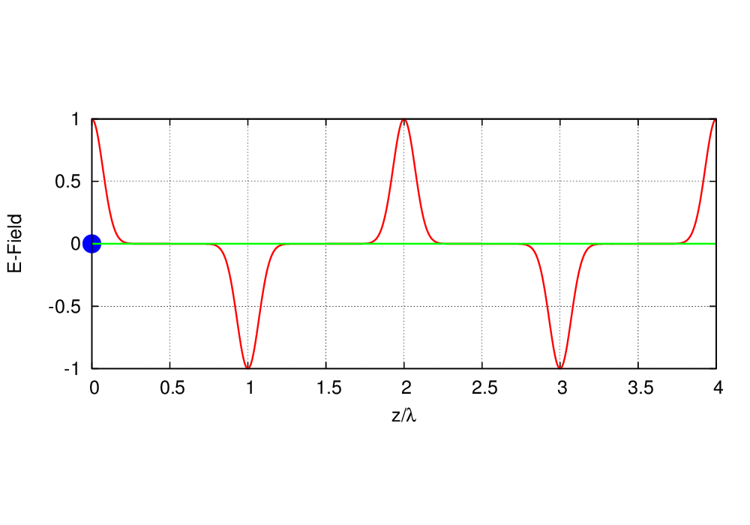
Design of a quasi traveling wave side couple RF gun
Normal side couple structure
Quasi traveling wave sidecouple structure
Long drift space is problem.
Quasi traveling wave side couple has stronger focusing and accelerated gradient than DAW.

Slide 17
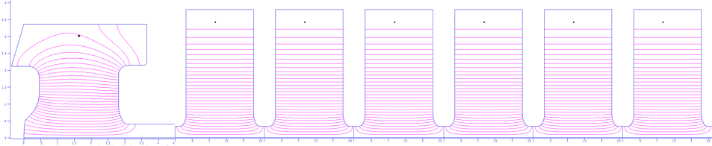
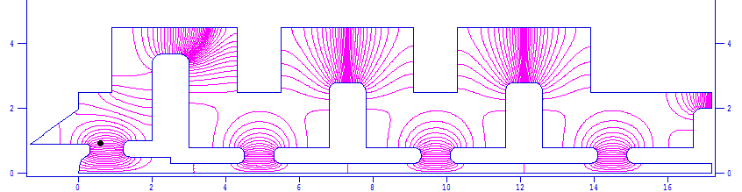
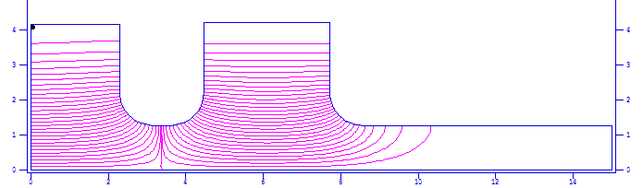
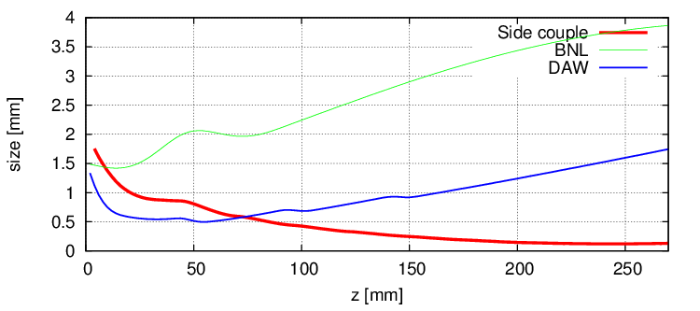
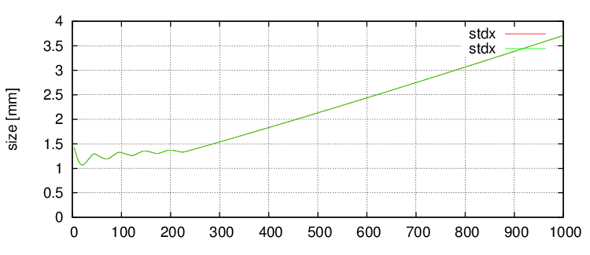
RF-Gun comparison
Quasi traveling wave side couple RF gun
(100 MV/m, 6mm-mrad, 13.5 MeV)
DAW-type RF gun
(90 MV/m, 5 mm-mrad, 3.2 MeV)
BNL-type RF gun
(120 MV/m, 11.0 mm-mrad, 5.5 MeV)
Cut disk structure
BNL (3.8 mm)
DAW (1.7 mm)
QTW (0.2 mm)
Beam Size
Notes:
で実際にどの程度，ビームが改善されているかをDAW型や一般的なRF gunにつかわれるBNL型と比較してみました．

Slide 18
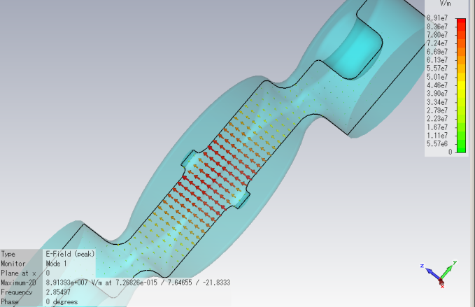
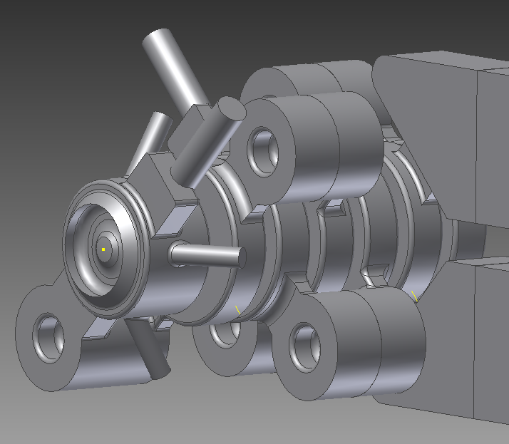
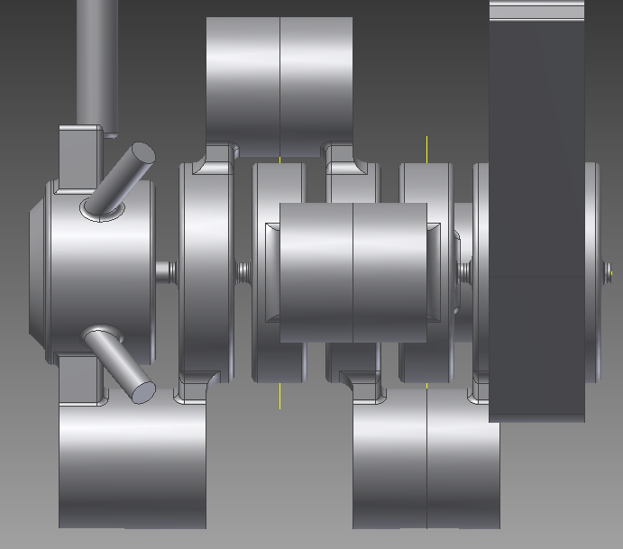
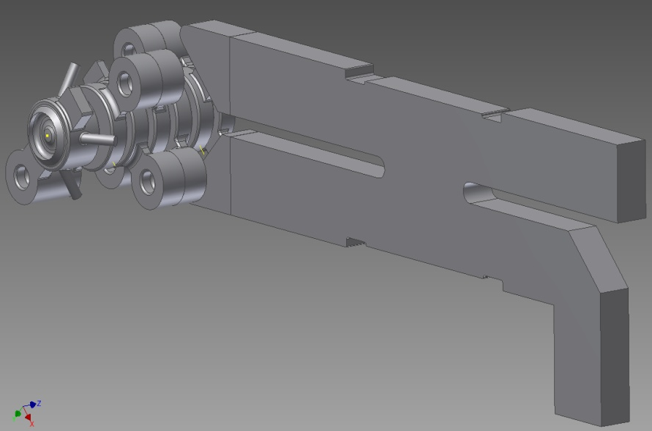
Quasi traveling wave side couple RF gun
RF
90 deg hybrid
cathode
beam
coupling cavities
accelerating cavity
No reflection to klystron
Notes:
This is whole cavity shape. It is little bit complicated shape.
RF fed by using 90deg hybrid in to two ports.

Slide 19
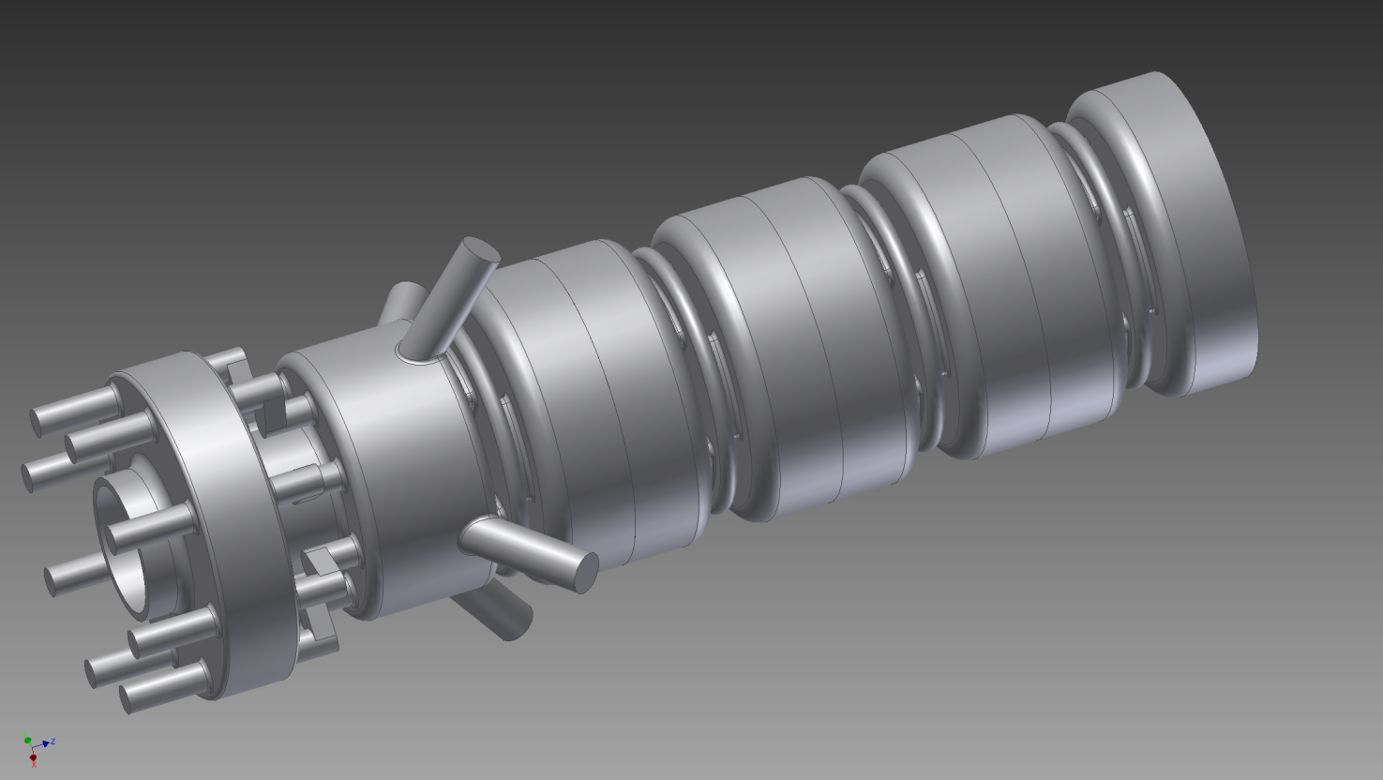
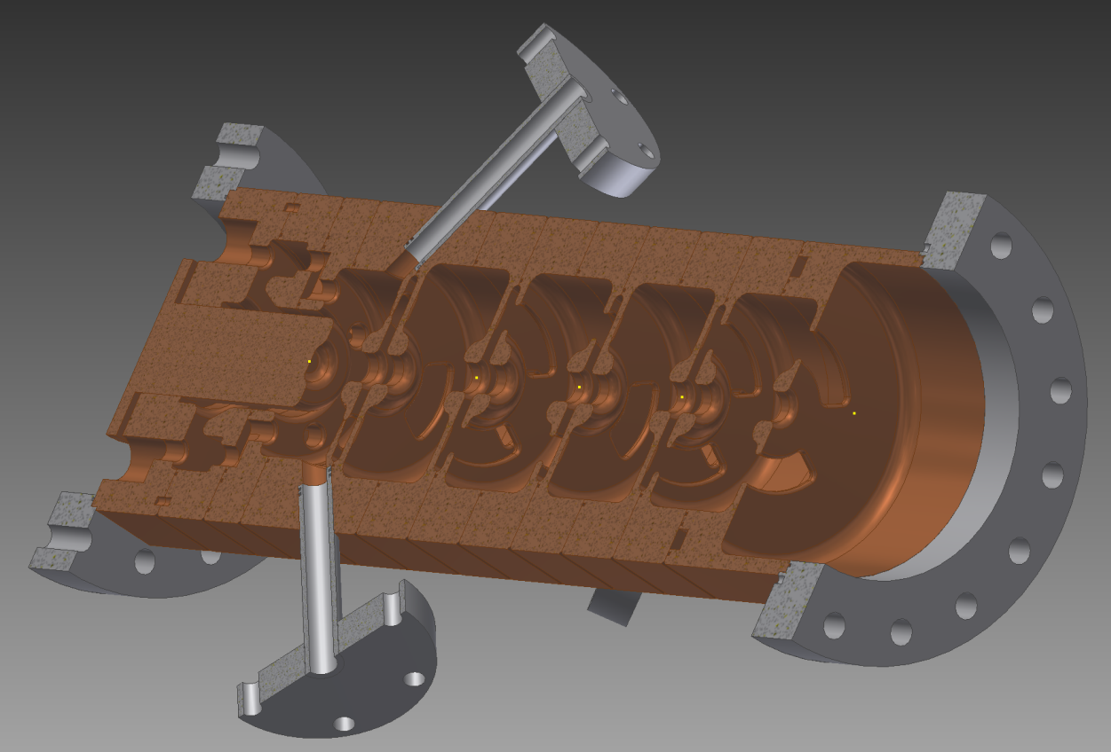
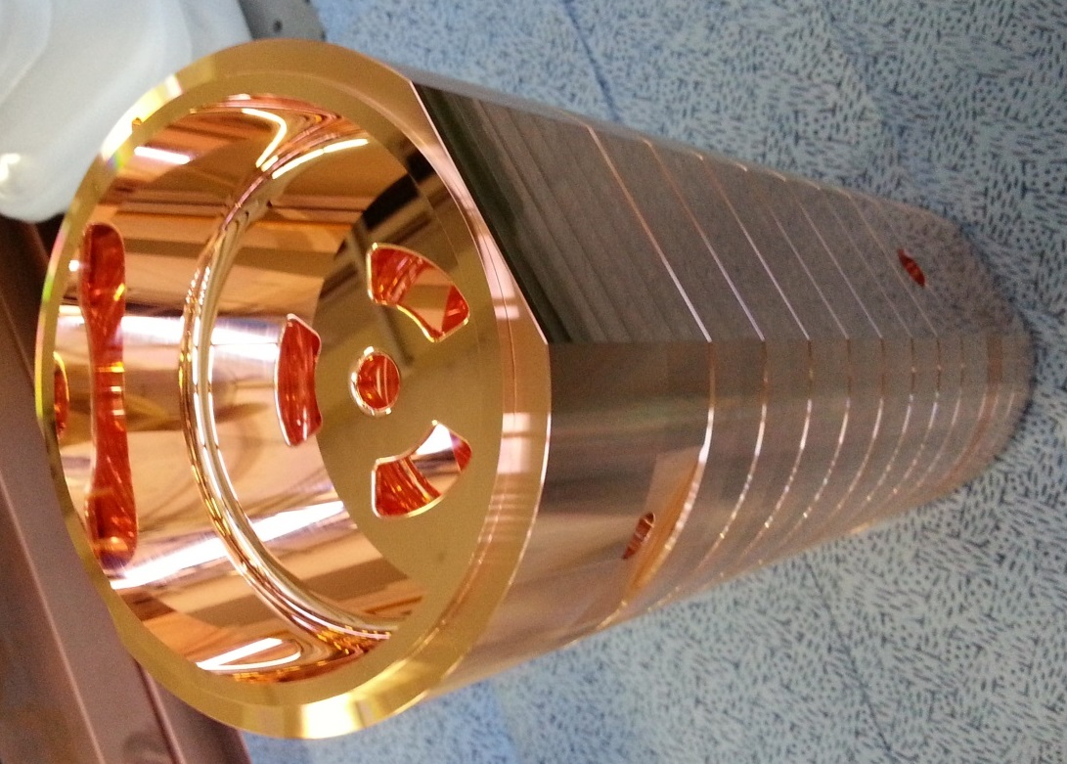
90度ライン 垂直入射用の RF電子銃
Cut Disk Structure
(CDS)

Slide 20
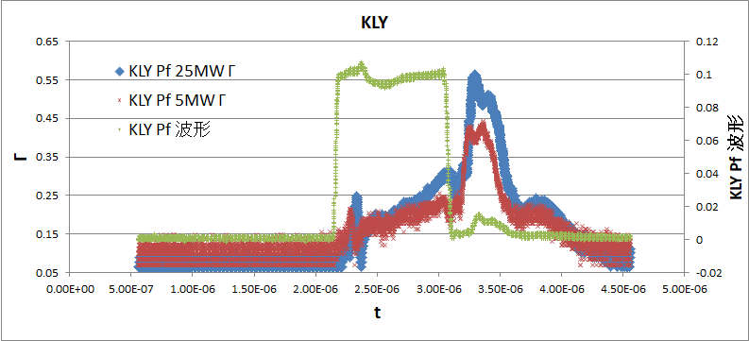
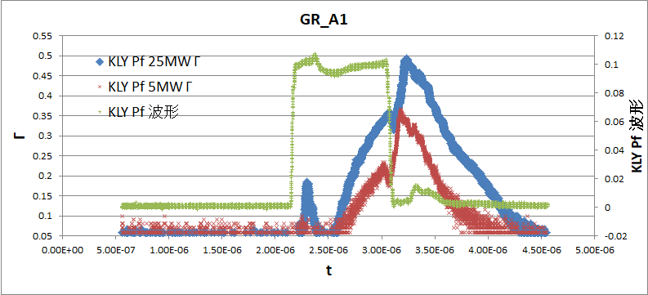
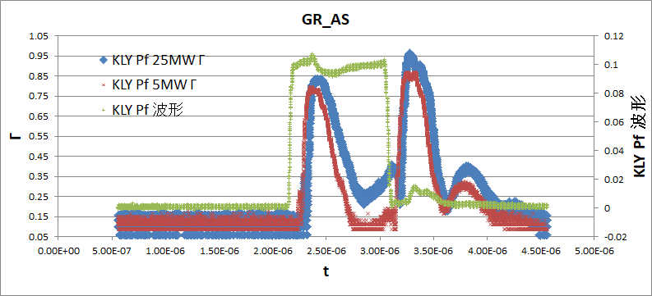
RF電子銃空洞からの反射
QTWは水温を 60℃にして運転中
VSWR のインターロックを 1.6 に上げて運転中
カソードの熱コンタクトの改善(現在カソード交換中)
将来的に RF空洞の改良
クライストロンへの反射
0度ライン QTWからの反射
90度ライン CDSからの反射

Slide 21
IrCe カソード

Slide 22
カソード : 金属間化合物 (LaB₆ or Ir₅Ce )
十分な QE (10⁻⁴)
大気中でも安定
加熱またはレーザー
クリーニングによる回復
SuperKEKB 5 nC
長期運転に最適
Carbon
LaB₆
SEM-EDX
Oxigen
10⁻⁴
10⁻⁵
SEM-EDX
Ir₅Ce
Carbon
パルスレーザー 200μJ@266nm, 10Hz
=> 2.5 nC emission
No oxidization is observed

Slide 23
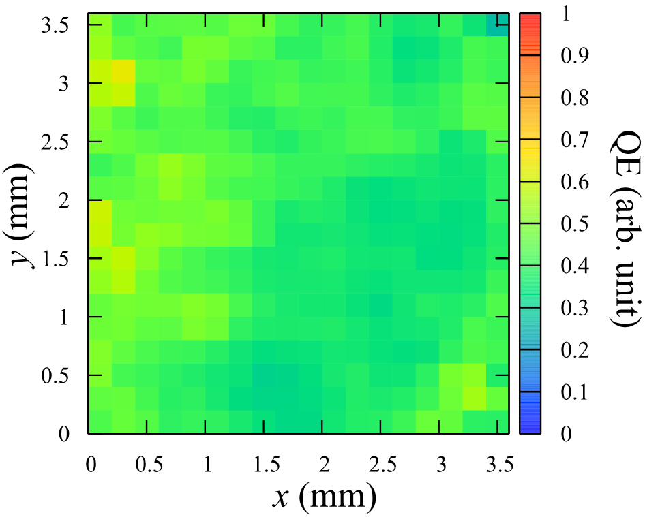
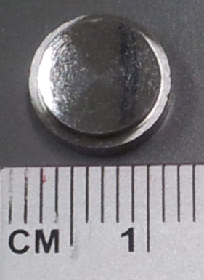
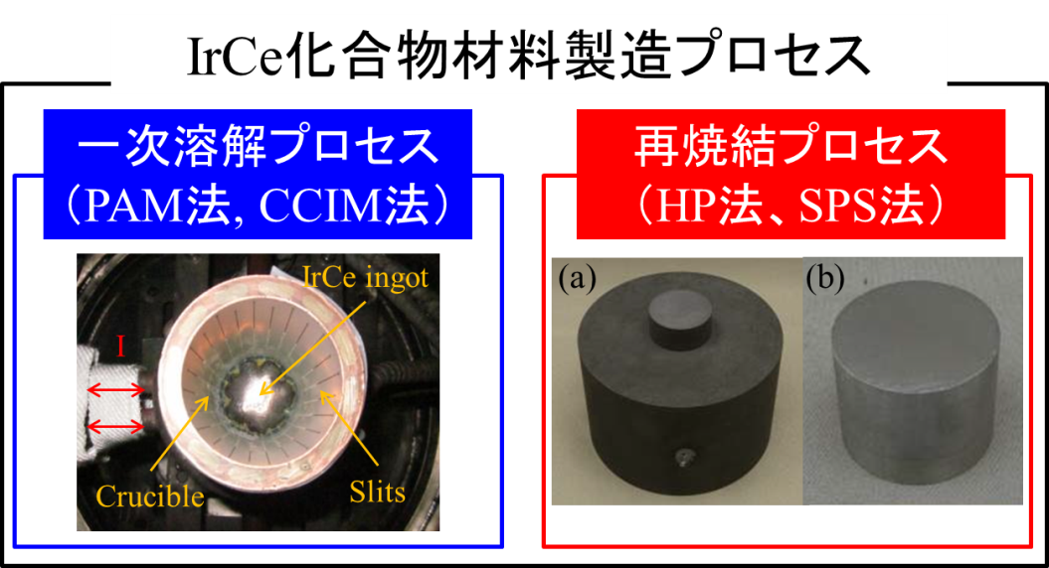
フォトカソード材料に関して
【イリジウムセリウム化合物】
【カソード材料の改善点】
融点 | > 1900 ℃
仕事関数 | 2.57 eV
利点① | 大気中で安定
利点② | イオン衝撃に高耐性
利点③ | 表面汚染に高耐性
表面に量子効率の空間分布有り
→ ビーム品質の悪化につながる
【光電子放出特性】
量子効率@266nm,RT : 1.54×10⁻⁴
1/e寿命 : > 2 year (A1 RF gun)
【要素技術開発の方向性】
単晶で晶析 → 単結晶成長
高量子効率化

Slide 24
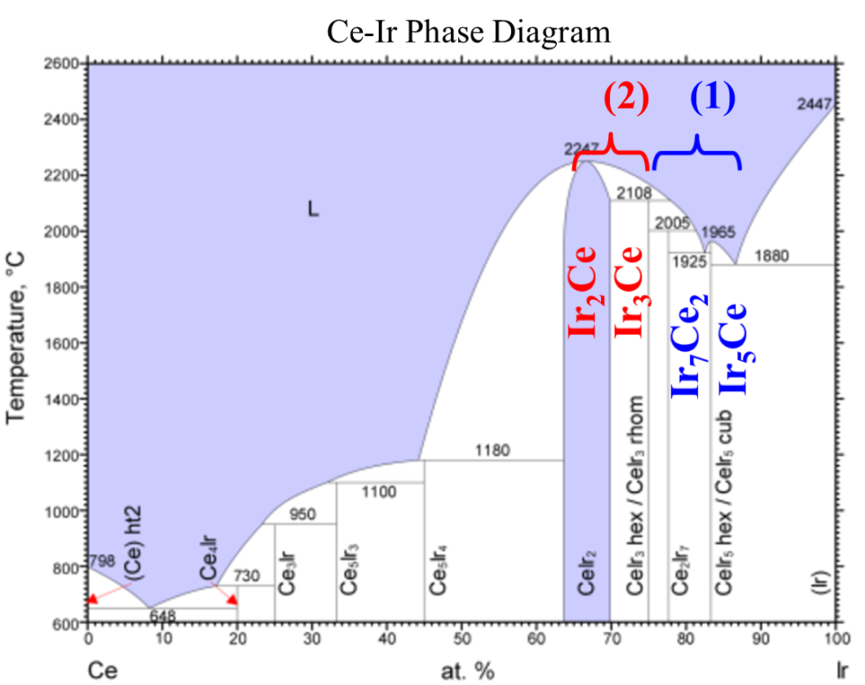
フォトカソード材料の開発状況（多結晶）
【成分組成の最適化】
【材料開発について】
高量子効率化を目指して、
IrとCeの成分組成の最適化を実施。
神戸大学・菅原氏のご協力で新組成の材料開発を実施。
小型テトラアーク炉を用いたアーク溶解を用いた製造方法を採用。
【量子効率測定結果】
Ce比率が多くなるにつれて、量子効率が向上
→ Ir₂Ceが最大の量子効率。
Ir₂Ceの表面状態を分析中
Ir₂Ceの寿命測定実施中
(1) これまで製作の組成 ： Ir₅Ce, Ir₇Ce₂
(2) 新たに製作の組成 : Ir₃Ce , Ir₂Ce
（セリウムリッチ組成）

Slide 25
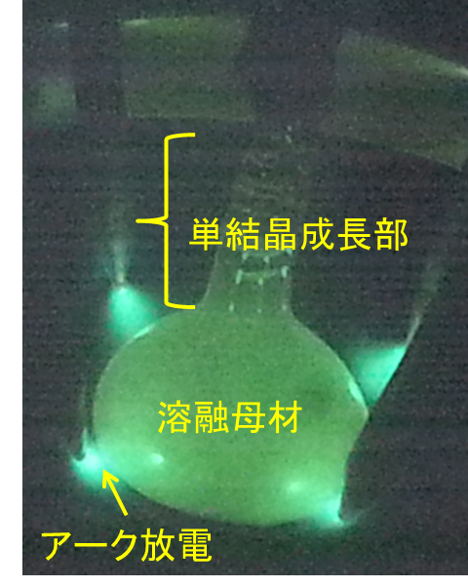
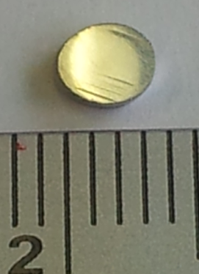
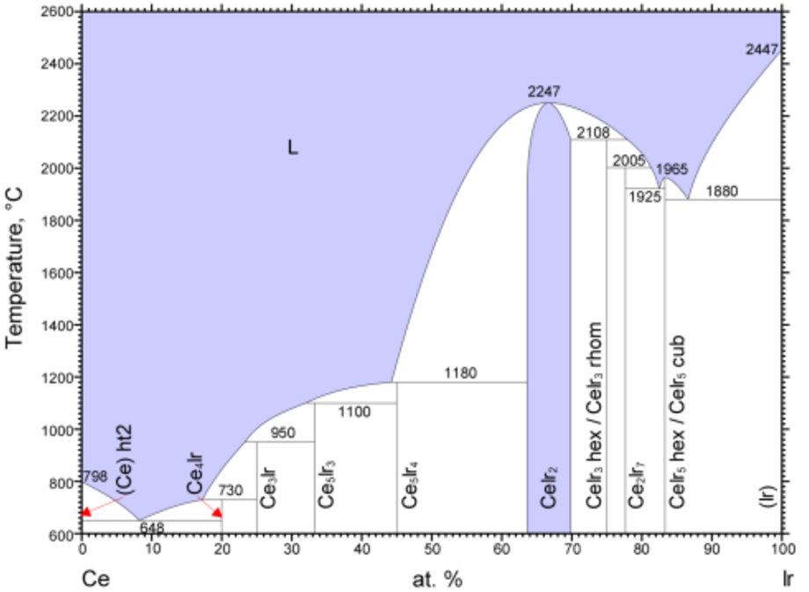
フォトカソード材料の開発状況（単結晶）
神戸大学・菅原氏のご協力を得て、チョクラルスキー法によるIrCe単結晶引き上げ試験を実施
【単結晶成長過程】
【単結晶IrCe】
【今後の研究開発方針】
結晶表面の量子効率の空間分布測定
RF電子銃で利用可能な大口径単結晶の製作
量子効率が最大となる結晶方位の同定
Ce-Ir Phase Diagram
(2)
(1)
Ir₂Ce
Ir₃Ce
Ir₇Ce₂
Ir₅Ce

Slide 26
Phase II 運転に向けて
【多結晶Ir₇Ce₂材】
【多結晶Ir₂Ce材】
＊QTWSC-gunでの使用母材
利点
1/e寿命が2年以上
RF gunでの運用実績（多）
問題点
多少量子効率の空間分布有り→ビーム品質に影響
利点
高量子効率 ： 3.87 ×10⁻⁴
問題点
劈開性による加工の困難さ
→ カソードロッドへの冷やしバメ
加工困難
1/e寿命が未知
【カソード材料の選択】
Phase IIでは、目標電荷量が少ないため空間電荷効果の影響小
→ 電子ビームをRF-gunから長期安定供給できることを最優先。
十分な運用実績があるIr₇Ce₂を採用。Ir₂Ceはローカル測定を徹底する予定。

Slide 27
A1レーザー関連

Slide 28
RF電子銃用レーザーシステム
IrCe カソード用のパルスエネルギー
  500 μJ @ 266nm × 50 Hz, 2バンチ (96ns間隔)
Phase-II 2nC 向け (2017.10～)
  位置安定度 / プロファイルの改善
    レーザーの光路の真空ダクトの改善
    結晶の交換 / 再調整
    大口径増幅モジュールの使用 (２列目)
    モニター系の増強 (結晶のダメージ等)
  長期運転のための ２重化
    発振器 : 商用発振器(MENLO x 2(1台は12月～))と自作発振器
    増幅器 : ２列のNd:YAG の増幅器
    (2列目に VCSEL タイプの長寿命LDを採用)
Phase-III 5nC 時間構造制御
  Yb ディスクレーザー
  Chirped Pulse Amplification の導入

Slide 29
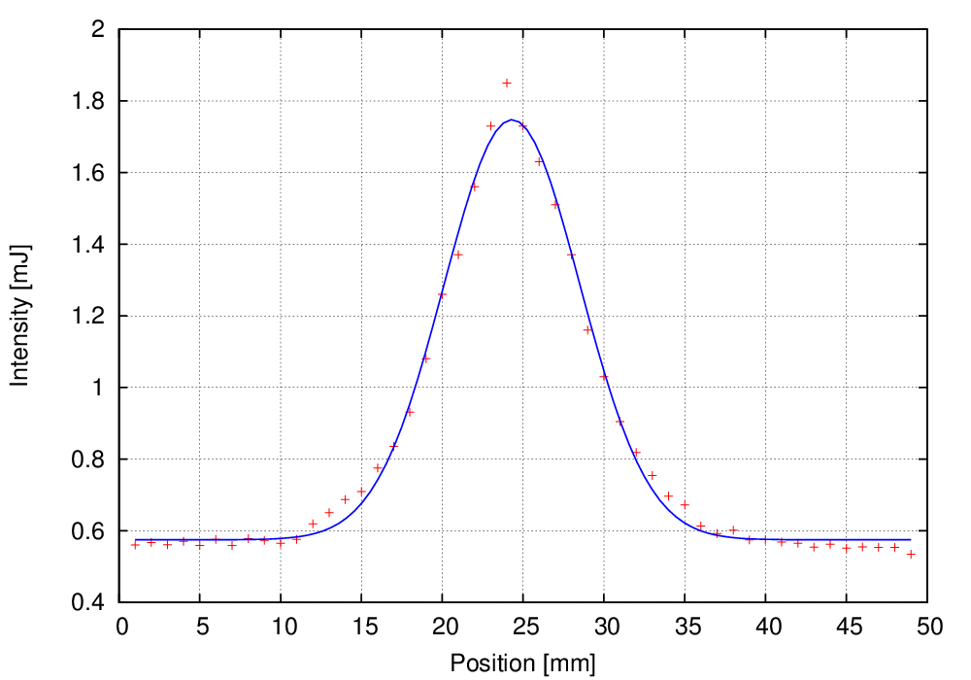
Properties of laser medium
Nd-doped
τ～200μs, 40%
○ ４準位レーザーで閾値が低い
○ 808nm 高出力LDが利用可
○ 大型結晶も製造可能
× 狭帯域 → 波形制御は不可能
LD Pump
(808nm)
Nd:YVO4
Nd:YAG
SHG(532nm) 40%
FHG(266nm) 20%
5HG(213nm) 3%
808nm
1064nm
A-1 地上レーザーハット
Yb-doped
○ 広帯域 => 波形制御が可能
○ 長い蛍光寿命 => 高出力化
○ ファイバーレーザーの安定性
○ 量子効率が高い
× ASE が起きる
× ３準位で閾値が高い
=> ディスクレーザー
τ～900μs, 40%
LD Pump
(941/976nm)
Yb-glass
Yb:YAG
Yb:BOYS
SHG(520nm) 40%
FHG(260nm) 20%
5HG(208nm) 3%
A-1 地下レーザーハット
941/976nm
1040nm
Ti-doped
τ=200μs, 40%
τ～3μs, 40%
Pump
40%
SHG(400nm) 40%
THG(266nm) 20%
FHG(200nm) 10%
Pump
(808nm)
Nd:YAG
SHG
Ti:Sapphire
808nm
1064nm
532nm
800nm
○ 超広帯域
○ 非常に高いダメージ閾値
× クロスセクションが小さい
× 短い蛍光寿命 => Qスイッチレーザーが励起に必要
TWレーザーは Ti-Sapphire

Slide 30
Nd:YAGレーザーシステム (A-1地上) の発振器 / 増幅器 ２重化
Menlo oscillator
(Commercial)
1064nm generation
(SPM effect)
Wavelength selection
Center:1064nm
FWHM:0.5nm
λ:1015〜1055nm
Repetition frequency
10.38 MHz
1064nm oscillator
(ANDi type)
MEMS
switch
Grating stretcher
(Transmission)
SOA pulse picker
Menlo oscillator
(Commercial 12月)
Yb single mode
fiber amp
λ:1025〜1065nm
Repetition frequency 1-25Hz
Repetition frequency
114.24MHz
EO module
pulse picker
Yb single mode
fiber amp
ASE rejection
grating pair
Nd:YAG amplifier Line
2nd
Nd:YAG amplifier Line
SHG
SHG
FHG
RF GUN
Nd:YAG
DPSS amplifier
φ2mm
Nd:YAG
DPSS amplifier
φ2mm
Single or Double Bunch selection
Nd:YAG
DPSS amplifier
φ4mm
Nd:YAG
DPSS amplifier
φ4mm
Pockels cells
2 pass
2 pass
2 pass
2 pass

Slide 31
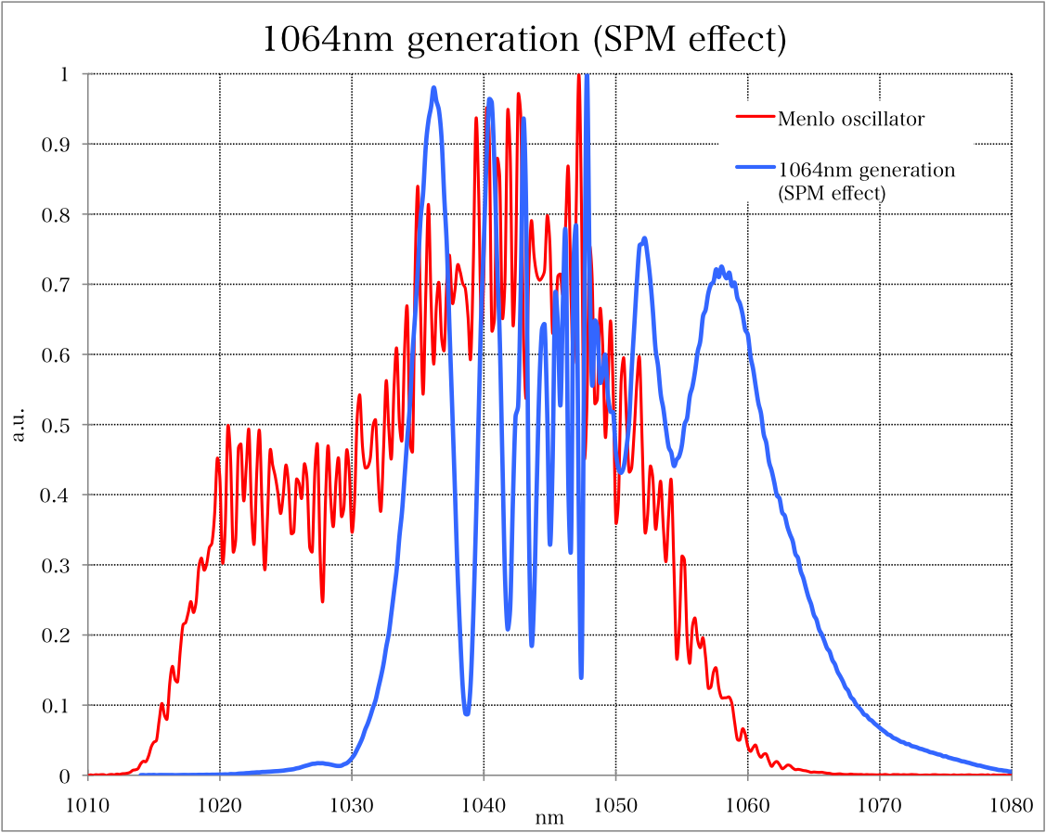
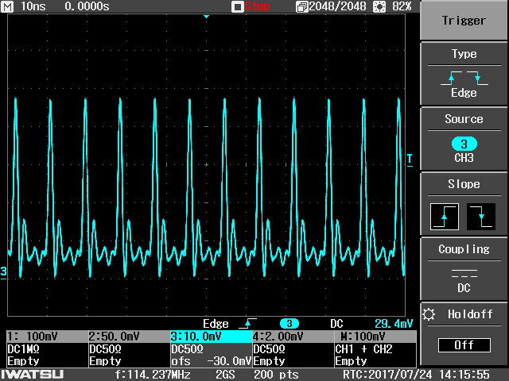
既存の MENLO 発振器→1064nm 生成
Self Phase Modulation (SPM)
Menlo oscillator
(Commercial)
Grating pair
(Dispersion
compensation)
Band pass filter
YDFA
λ:1015〜1055nm
Self Phase Modulation (SPM) を
Yb-Fiber中で起こしつつつ増幅
1064nm

Slide 32
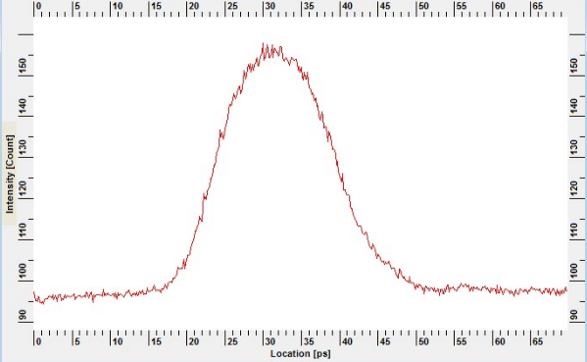
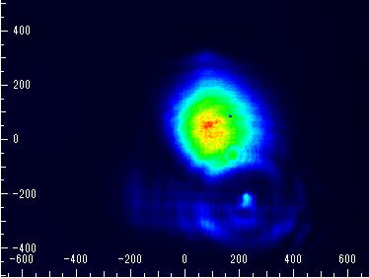

2倍波でのレーザーのビーム特性
ビームプロファイル(現在)
ANDi
Oscillator
Pulse width:
~17 ps
ビームプロファイル(春運転時)
MENLO + SPM
Pulse width:
~15 ps

Slide 33



VCSELタイプの Nd:YAG DPSS Moduleへの置換
VCSEL タイプの LD の特徴
温度変化による影響が LD bar の 1/5
超長寿命(20G shot ⇔ 従来のLD bar は1G shot)
狭帯域(1nm幅)で Nd の808nm 励起にフィット

Slide 34

プロファイル改善のための空間フィルター

Slide 35
Phase-III 用 Yb:YAG レーザー

Slide 36


Yb:YAG ディスクレーザー増幅器
Yb:YAG結晶のインジウム接合
マルチパスによる高ゲイン増幅
LD
1pass
10-15pass
gain
Yb:YAG 室温接合 (中央大学の協力)
Wavelength (nm)

Slide 37
Yb:YAG ディスクレーザー増幅器(冷却最終段)
冷却の効果
準３準位の吸収の低減
熱伝導率が向上
屈折率の温度依存性が低減
=> 増幅率の向上 熱レンズの抑制

Slide 38
Schedule
Phase-II
  A-1 地上レーザー
    ２重化されたレーザー : 発振器 / Nd増幅器
    空間プロファイルの改善 / 光伝送系の改善
  カソードの量子効率の均一化
Phase-III
  A-1 地下の Yb:YAG ディスクレーザー
  => 高出力 / 時間構造制御

Slide 39
今後の開発項目
Phase-II
  電荷量、エミッタンスの改善
    レーザープロファイルの改善
    カソードの量子効率の均一化
  長期安定性
    新規に導入したレーザー光路の評価
    RF空洞の改良 (カソードの熱コンタクト、空洞の改良)
Phase-III
  レーザーの時間構造制御
  (CBG による伸長 / 圧縮 + 波長分布制御方法)

